Slide 1
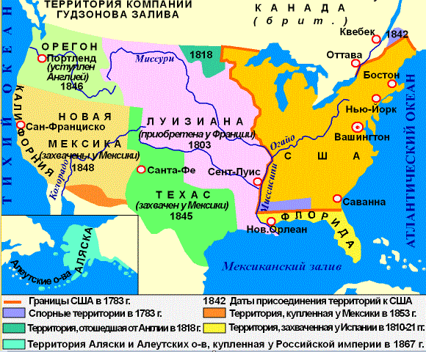

Slide 2
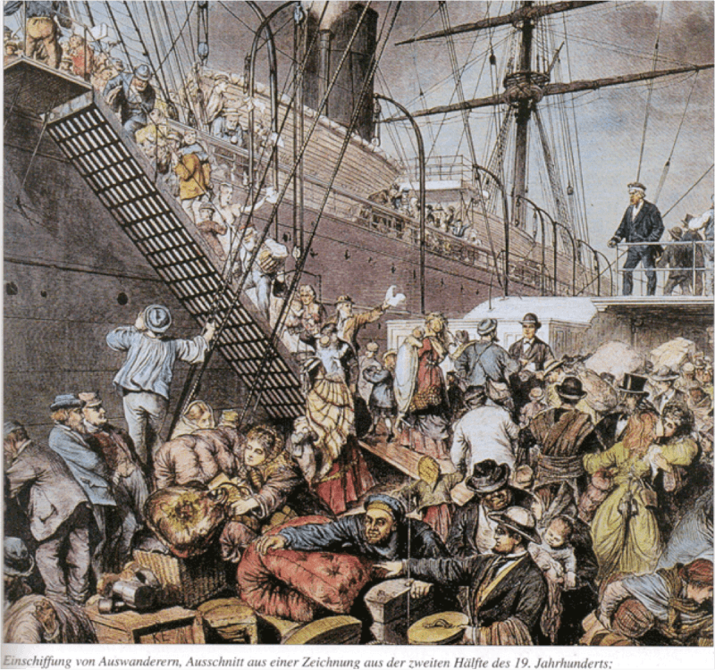
Присоединению к США новых территорий способствовала массовая иммиграция из Европы, в результате которой население страны выросло почти в 25 раз
В Северной Америке было много незаселенных земель
В США отсутствовали пережитки сословного общества
В северных штатах был недостаток наемных работников
Во время экономических кризисов в некоторых европейских странах начался массовый голод.

Slide 3
Экономическое развитие США
Отрасль экономики
Сельское хозяйство
Промышленность
Транспорт
1.Рост С/Х производства
2.Активная механизация фермерских хозяйств
3.Рост производства хлопка в южных штатах
Изобретение первого парохода
Массовое железнодорожное строительство
Строительство судоходных каналов
Быстрый рост текстильного производства

Slide 4
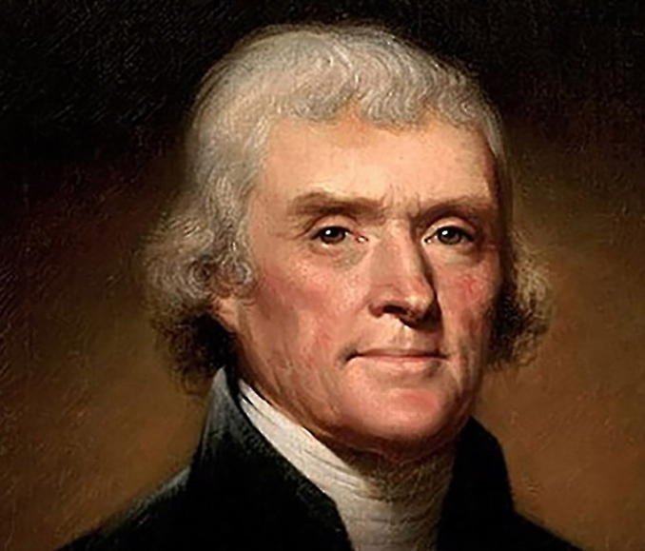
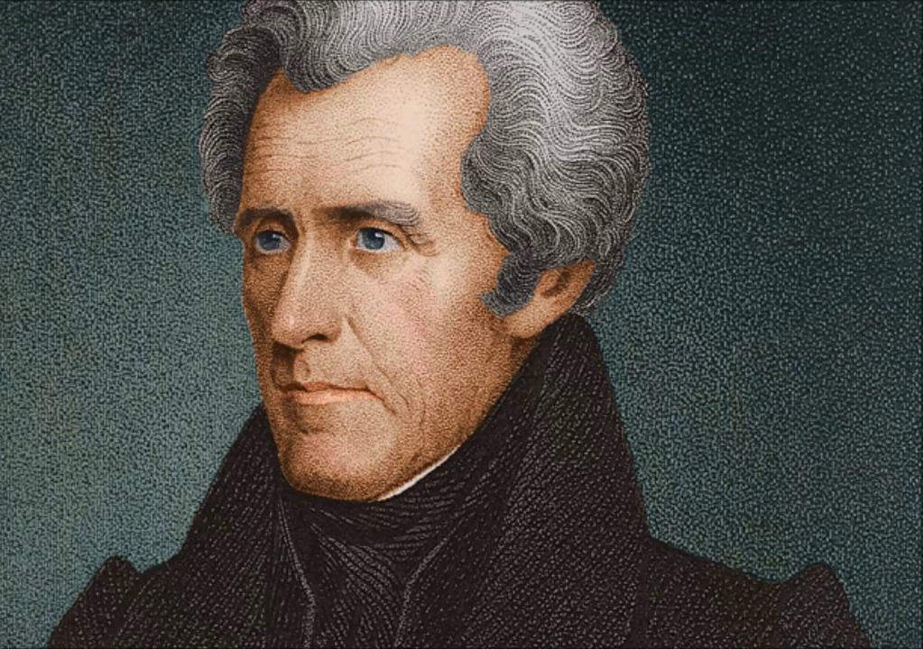
Политика США в первые десятилетия XIX в.
Джефферсоновская демократия 1800-1820 –е гг. | Джексоновская демократия 1820-1840-е гг.
Постепенная отмена всеми штатами имущественного ценза. К середине 1820-х гг. было введено всеобщее избирательное право для белых мужчин | Появление массовых политических партий современного типа. Первой и наиболее влиятельной из них стала Демократическая партия, первоначально выражавшая интересы всей сельской Америки

Slide 5
Изменения экономических интересов северных и южных штатов
Категория населения | Положение в начале XIX в | Положение в середине XIX в
Торгово- финансовые круги | Господствовали в экономической и политической жизни северных штатов. Торговали хлопком и были тесно связаны с плантаторами -южанами | Утратили прежнее влияние, уступив место промышленникам
Фермеры Севера | Были, также как и южане, заинтересованы в низких пошлинах на импорт промышленных товаров | Конфликт с плантаторами Юга из-за судьбы новых земель: должны ли они быть рабовладельческими или свободными
Промышленники Севера | Малочисленная категория, не обладали большим влиянием | Стали господствовать в экономической и политической жизни северных штатов. Были заинтересованы в высоких пошлинах на импорт промышленных товаров, что вело к конфронтации с плантаторами юга

Slide 6
Конфронтация между сторонниками и противниками рабства
1. 1820 г. – Соглашение между членами Конгресса США о границе, севернее которой запрещалось рабство
2. Начало 1830-х гг. – Начало действия «подземной железной дороги»
3. Начало 1850-х гг. – В связи с ростом противоречий между плантаторами и фермерами – северянами Демократическая партия превратилась в партию, отстаивающую интересы только рабовладельцев- южан
4. 1854 г. –Образование новых штатов США – Канзаса и Небраски
5. 1856 г. – Начало вооруженных столкновений между сторонниками и противниками рабства, съехавшимися в Канзас со всей страны накануне референдума о принятии конституции штата
6. 1859 г. – Вооруженное восстание аболиционистов под руководством Джона Брауна в Виргинии
7.1860 г. Победа кандидата от Республиканской партии А. Линкольна на президентских выборах.

Slide 7
Реформы Линкольна
Дата | Реформа | Результаты
1862 г. | Гомстед- акт, согласно которому любой гражданин США мог за символическую плату приобрести участок земли в 160 акров на Западе | Закон получил поддержку большинства населения страны и блокировал распространение рабовладельческих плантаций на новые территории
 | Закон об освобождении рабов южных штатов | Массовая поддержка правительства Севера темнокожим населением США, до этого остававшемся достаточно пассивным. Рост боевого духа армии Севера, вступление в нее множества аболиционистов
1865 г. | 13-я поправка к Конституции, полностью запретившая рабство на территории США | Окончательная ликвидация возможности компромисса со сторонниками рабства

Slide 8
Основные сражения заключительного этапа Гражданской войны в США
Июль 1863 – Битва при Геттисберге
- Взятие Викс –берга
Конец 1864 г.- «Марш к морю»
Апрель 1865 г. – Взятие столицы КША Ричмонда
- Капитуляция армии КША

